Slide 1
ПРАЗДНИК ПРАЗДНИКОВ !
ИГРА ПО СТАНЦИЯМ
ДЛЯ УЧАЩИХСЯ 7-8 КЛАССОВ
Авторы: Фоменко И.А., Иванова Е.Г., Кергенцева О.В.
ГБОУ СОШ №176 Санкт-Петербурга
2016

Slide 2
“Я вижу мир сердцем”
“В единстве наша сила”
Клуб Весёлых и Находчивых
IT мы

Slide 3
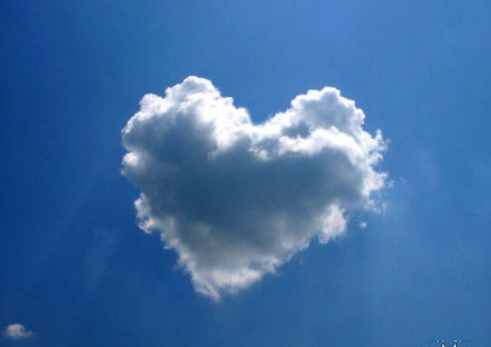
Станция «Я вижу мир сердцем!»

Slide 4
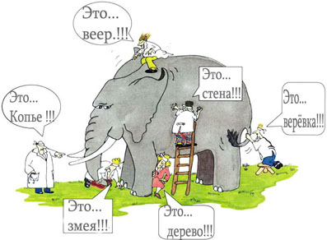
МУДРЕЦЫ И СЛОН

Slide 5
ВИКТОРИНА
Как переводится слово толерантность?
ТЕРПИМОСТЬ

Slide 6
ВИКТОРИНА
2. Когда отмечается всемирный день толерантности?
16 НОЯБРЯ

Slide 7
ВИКТОРИНА
3. Что является знаком о помощи незрячим людям?
БЕЛАЯ ТРОСТЬ

Slide 8
ВИКТОРИНА
4. Когда отмечается Всемирный день слепых?
13 НОЯБРЯ

Slide 9
ВИКТОРИНА
5. Как называется специальный шрифт для слепых?
ШРИФТ БРАЙЛЯ

Slide 10
ВИКТОРИНА
6. Сколько, примерно, в мире незрячих людей?
124 МИЛЛИОНА

Slide 11
ВИКТОРИНА
7. Какая порода собак больше пригодна для работы собакой поводырём?
ЛАБРАДОР

Slide 12

ВИКТОРИНА
8. Как выглядит дорожный знак «Слепые пешеходы»?

Slide 13
ВИКТОРИНА
9. Что помогает незрячим людям переходить дорогу на перекрестке?
ЗВУКОВОЙ СИГНАЛ

Slide 14
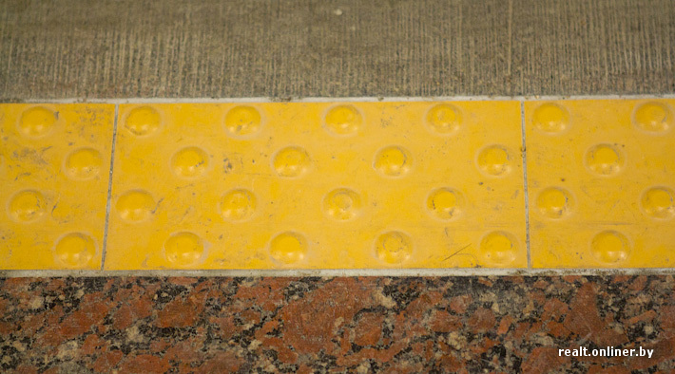
ВИКТОРИНА
10. Какое приспособление для слепых есть на платформе метро?
ШУЦ-ЛИНИЯ

Slide 15

Станция
«Клуб весёлых и находчивых!»

Slide 16

Станция «IT мы»

Slide 17
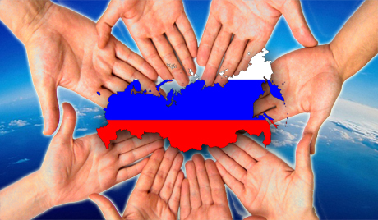
Станция
«В единстве наша сила!»

Slide 18


Slide 19


Slide 20
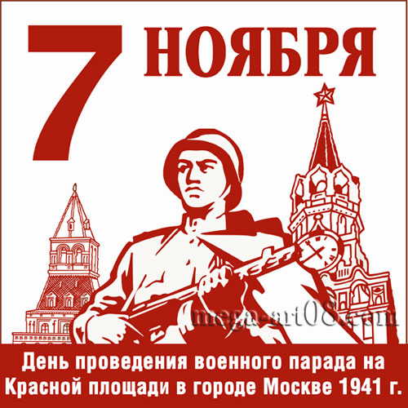

Slide 21


Slide 22


Slide 23


Slide 24


Slide 25


Slide 26
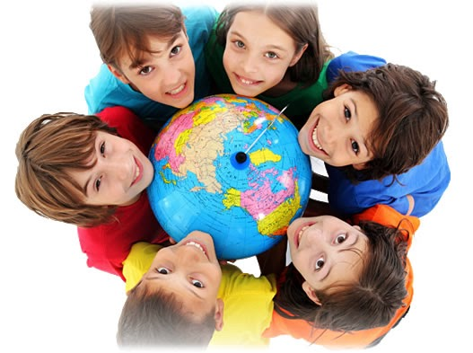

Slide 27
ВИКТОРИНА
1. Добычей этого капитана стали и Кирпич, и Горбатый, и Манька Облигация.
Это капитан Глеб Жеглов

Slide 28
ВИКТОРИНА
2. В доме с таким номером жил дядя Степа.
В доме восемь дробь один

Slide 29
ВИКТОРИНА
3. Знак этого ордена стал флагом российского флота .
Орден «Андрея Первозванного»

Slide 30
ВИКТОРИНА
4. Этот незаменимый в солдатском быту материал словари определяют как «плотную многослойную ткань» .
Речь идет о кирзе

Slide 31
ВИКТОРИНА
5. Самый распространенный вид этой «речи» - диалог…
Пароль

Slide 32
ВИКТОРИНА
6. Во время этой войны в Российской армии появилась контрразведка.
Русско-японская война (1904-1905 г)

Slide 33
ВИКТОРИНА
7. Этот термин переводится как «всесожжение».
Холокост

Slide 34
ВИКТОРИНА
8. Эта регалия русских царей стала символом самодержавия.
Шапка Мономаха

Slide 35
ВИКТОРИНА
9. Так назывались первые московские артиллерийские орудия.
Орудия - тюфяки

Slide 36
ВИКТОРИНА
10. Это оружие стало первым российским рекордом, занесённым в Книгу рекордов Гиннеса.
Царь-пушка

Slide 37
ПРАЗДНИК ПРАЗДНИКОВ !
ПОДВЕДЕНИЕ ИТОГОВ

